Slide 1
مرحباً بكم في هذا اللقاء المبارك

Slide 2
التعريف
الصف : التاسع من الداخل
عبد العليم بن شمس الحق
المادة : اللغة العربية الاتصالية
محاضر اللغة العربية
الوحدة : الرابعة
فتاري فاضل مدرسة، سفاهر، نوغاؤن
الدرس : الثاني
رقم الجوال : 01749-94 44 18
الوقت : 40 دقيقة
العنوان الالكتروني :
التاريخ : 28/09/2020م
infoabdulalim@gmail.com

Slide 3
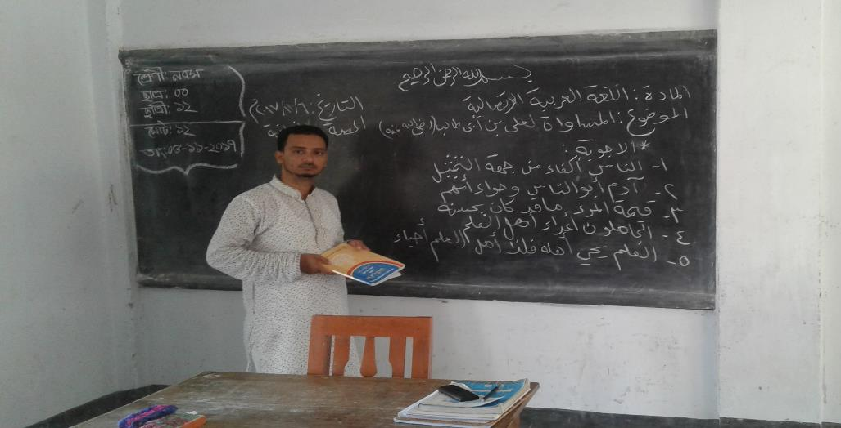
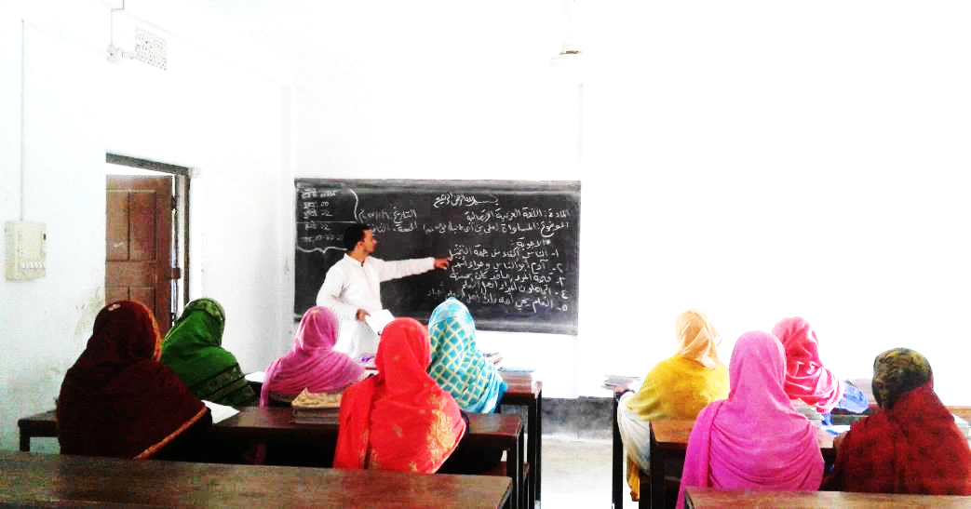
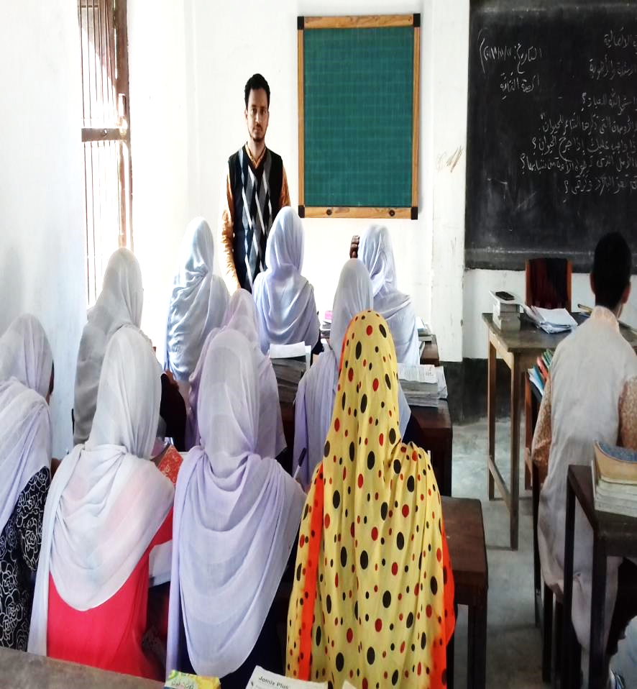
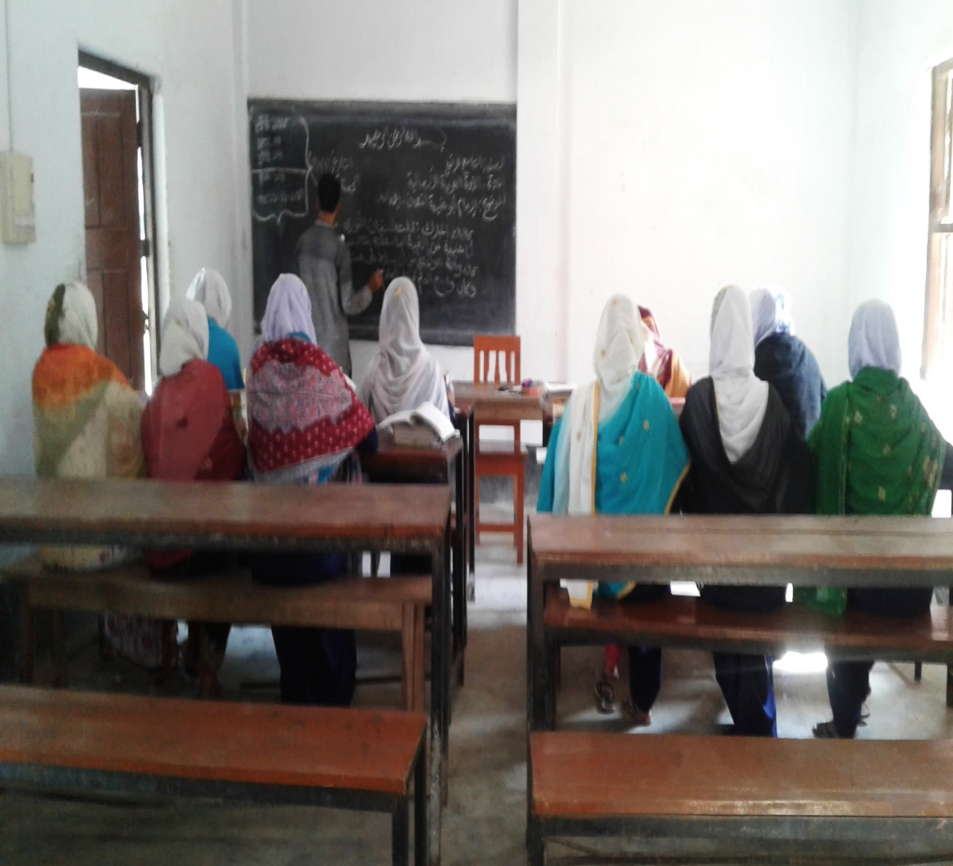
فهمتم أن المدرس يشرح ويحلل الصعوبات من الدرس للطلاب في داخل الصف
ماذا فهمتم بعد ورؤية الصور التالية ؟

Slide 4
النـــتــائج مـــــن الدرس
الطلاب بعد نهاية هذا الدرس ....
0
يشرح ويسجل الكلمات الجديدة من معجم عربي مع تكوين الجمل المفيدة؛
1
يقدر املاء الفراغات بكلمات مناسبة من الصندوق؛
2
يستطيع إخراج الأفعال الماضية من النص ثم يحولها إلى المضارعة؛
3
يقدر على تكوين الحوار الجديد باستخدام الخبرة من هذا الدرس.
4

Slide 5
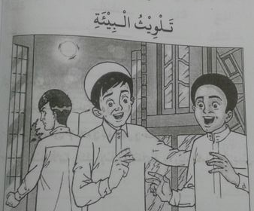
إعلان درس اليوم

Slide 6
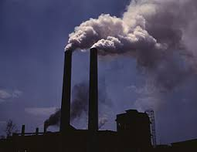
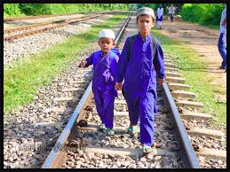
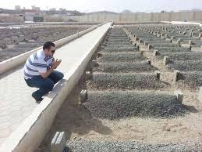
شرح وتسجيل الكلمات الجديدة من معجم عربي مع تكوين الجمل المفيدة
منظمة )ن، ظ، م(
التلوث )ت، ل، ث(
جولة )ج، و ل(
مدفون )د، ف، ن(
جماعة / لجنة
تخلط
طواف / سفر
مستور
توجد في بلادنا منظمة إسلامية
علينا أن نحافظ البيئة من التلوث
خرج سعيد إلى دكا لجولة سريعة
الأموات مدفون تحت التراب

Slide 7
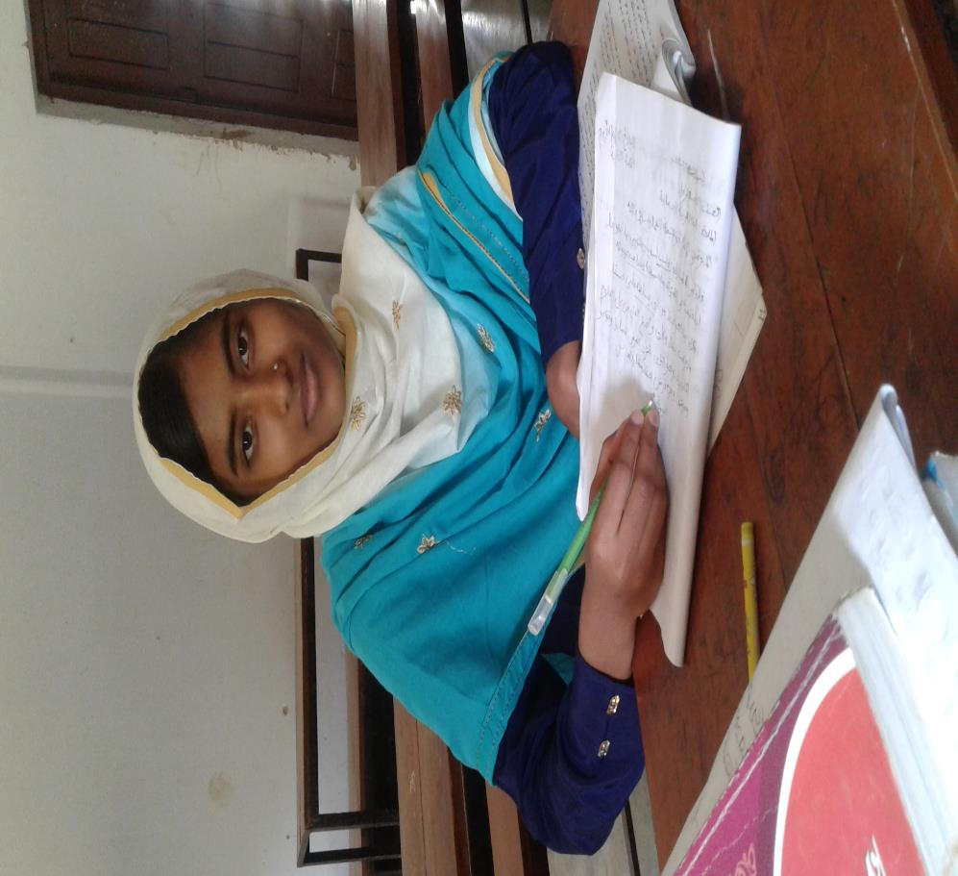
العمل الوحدي
الوقت
اكتب معاني الكلمات الجديدة مع تكوين الجمل من الحوار:
" تلويث البيئة "
مدفون، جولة، التلوث، منظمة.
خمس دقائق

Slide 8
املأ الفراغ في الجمل الآتية بكلمات مناسبة من الصندوق بتغيير ما يلزم
المسجد
البيت
المنكر
راحة
الحفلة
معراج
1. إن الصلاة تنهى عن الفحشاء و ............. .
المنكر
2. الصلاة ............. المؤمنين .
معراج
3. رأيت عالماً في .............. .
المسجد
4. جلست عائشة .............. .
راحة
الحفلة
5. حضر الرئيس في .............. .

Slide 9
إخراج الأفعال الماضية وتحويلها إلى المضارعة من الدرس
المضارع
الماضي
المضارع
الماضي
المضارع
الماضي
تقدم
قدمت
تذكر
ذكرت
يشفي
شفا
يموت
مات
ينتشر
انتشر
أكون
كنت
ينشي
أنشأ
تصدق
صدقت
تكثر
كثرت
يشاء
شاء
يحي
حيّا
تحضرون
حضرتم

Slide 10
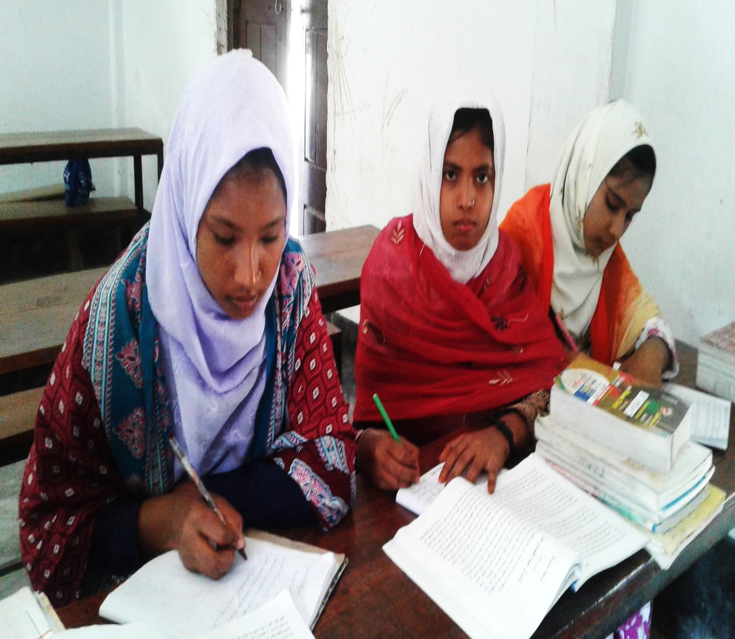
العمل في أزواج
الوقت
خمس دقائق

Slide 11
$$×$$
$$×$$
كلاهما صحيح
$$√$$
صحيح
خطأ
-1إن الصلاة تنهى عن الفحشاء والمنكر
$$×$$
$$×$$
$$√$$
-2حضر الرئيس في ....
الحفلة
المسجد
البيت
$$×$$
$$×$$
مدرساً
طبيباً
$$√$$
عالماً
-3رأيت .... في المسجد
$$×$$
$$×$$
تحضرون
تحضري
تحضر
$$√$$
-4 حضرتم ما مضارعه ؟
$$×$$
$$×$$
يسي
$$√$$
يشاء
يساء
-5شاء ما مضارعه ؟
$$×$$
$$×$$
ينشر
$$√$$
ينتشر
ينسر
-6انتشر ما مضارعه ؟

Slide 12
تبــــادل الحــــوار مستخدمــــاً للكلمــــات التاليــــــة
العاشر
الطبيب
طبيب الأسنان
المستشفي
المثال
لاحظت إلى الكلمة و وجدت هناك أربعة أشياء وهي:
موعد مراجعة طبيب الأسنان في الساعة العاشرة لنافعة
نافعة خرجت من البيت إلى المستشفي لمراجعة طبيب الأسنان
لو تبدأ أن تسأل أنت يا فاطمة لزميلتك نافعة عن موعد طبيب الأسنان لمراجعتها فكيف تشرعين معها ؟

Slide 13
فاطمة: لماذا حضرت إلى المستشفى ؟
المستشفى
فاطمة: هل لديك موعد مع الطبيب ؟
طبيب الأسنان
فاطمة: شفاك الله/ حيّاك الله.
الطبيب
العاشرة
نافعة: حضرت لمقابلة طبيب الأسنان.
نافعة: نعم، موعدي الساعة العاشرة.
نافعة: شكراً لك.

Slide 14
فاطمة: لماذا حضرت إلى المستشفى ؟
المستشفى
فاطمة: هل لديك موعد مع الطبيب ؟
طبيب الأذن
فاطمة: شفاك الله/ حيّاك الله.
الطبيب
الخامسة
نافعة: حضرت لمقابلة طبيب الأذن.
نافعة: نعم، موعدي الساعة الخامسة.
نافعة: شكراً لك.

Slide 15
فاطمة: لماذا حضرت إلى المطار ؟
المطار
فاطمة: هل لديك موعد مع الأخ ؟
أخي
فاطمة: حيّاك الله.
الأخ
الثالثة
نافعة: حضرت لمقابلة أخي.
نافعة: نعم، موعدي الساعة الثالثة.
نافعة: شكراً لك.

Slide 16
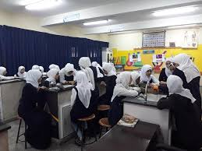
العمل الجماعي
الوقت
العمل لفريق الأحمر:
تبادل الحوار باستخدام الكلمات التالية: الجامعة/ المدير/ التاسعة.
عشر دقائق
العمل لفريق الأخضر: تبادل الحوار باستخدام
الكلمات التالية: المدرسة/ أستاذ القرآن/ الأستاذ/ التاسعة.

Slide 17
التقييم
1. قل كلمتين جديدتين بالمعنى من هذا الدرس.
2. قل جملتين مفيدتين باستخدام الكلمات من هذا الدرس.
3. قل فعلين ماضيين ثم حولهما إلى المضارع.
4. قل فعلين مضارعين ثم حولهما إلى الماضي.
5. كيف تبدأ الحوار عندما تتكلم عن البيئة لمدرستك ؟
6. كيف تحافظ بيئتك الذي تسكن فيه ؟

Slide 18
الواجب المنزلي
اكتب فقرة باللغة العربية لا تقل عن عشرة أسطر
على تلويث البيئة.

Slide 19
مع السلامة أيها الأحباب

